Slide 1
«save 'n keep»
Мобильное приложение для синхронизации с домашним облачным хранилищем
Выполнил:
Пуртов Глеб, 10И
Руководитель:
Вахитова Е.Ю.,
учитель информатики
МАОУ КУГ «Универс»
01

Slide 2
Актуальность
Сейчас существует множество облачных сервисов, которые позволяют как безопасно
сохранять важные файлы, так и синхронизировать свою фотопленку. Но что же до
пользователей, которым просто нужно сохранить несколько важных фотографий, не тратя
при этом деньги на ежемесячный план облачного сервиса? Данное приложение позволяет на
безвозмездной основе использовать любой ftp-сервер для синхронизации галереи на
смартфоне.
Приложение актуально для любых пользователей смартфонов и позволяет без затрат
на оборудование и облачные сервисы сохранять данные. Для его функционирования нужна
рабочая флешка и домашний роутер, к примеру.
02

Slide 3
03
Цель работы
Создание мобильного приложения для работы с домашним облачным хранилищем

Slide 4

Задачи
04
1
3
5
7
Составление схемы работы приложения
Выбор наиболее подходящей среды для разработки
Изучение аналогов
Создание дизайна интерфейса
2
4
6
8
Изучение теоретических основ создания мобильных приложений
Изучение способов взаимодействия приложения с протоколом FTP
Написание программного кода
Апробация, тестирование на стабильность

Slide 5
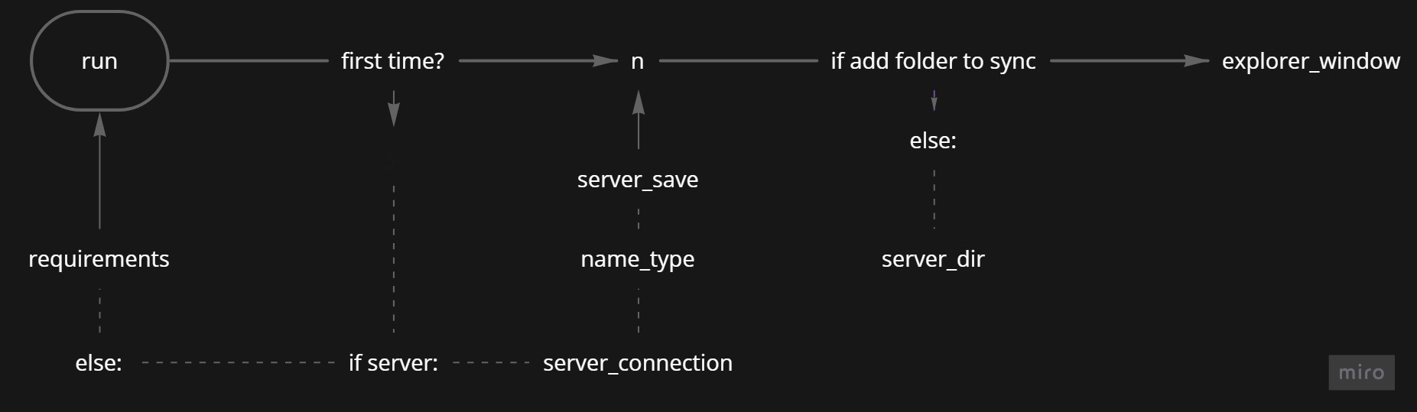
Составление схемы работы приложения
05

Slide 6
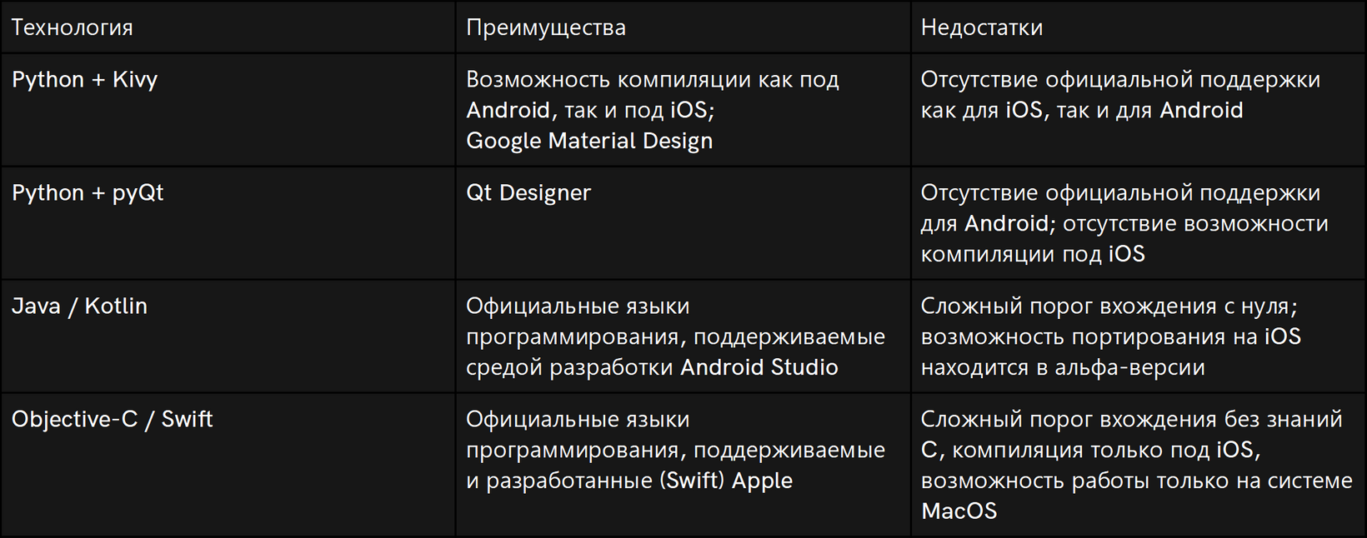
Изучение теоретических основ создания мобильных приложений, выбор наиболее
подходящей среды.
06

Slide 7
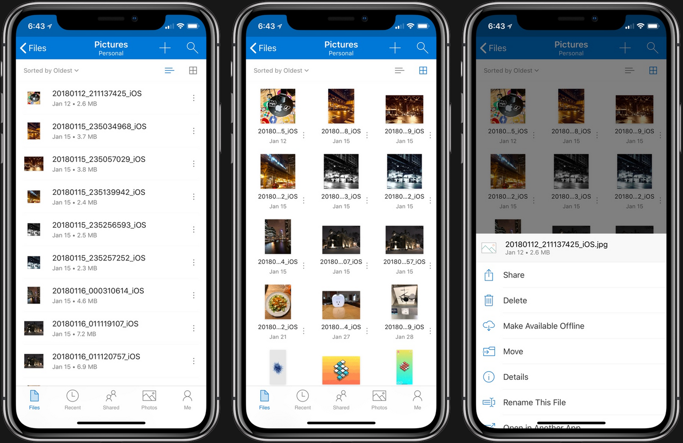
Изучение аналогов
07
Microsoft OneDrive

Slide 8
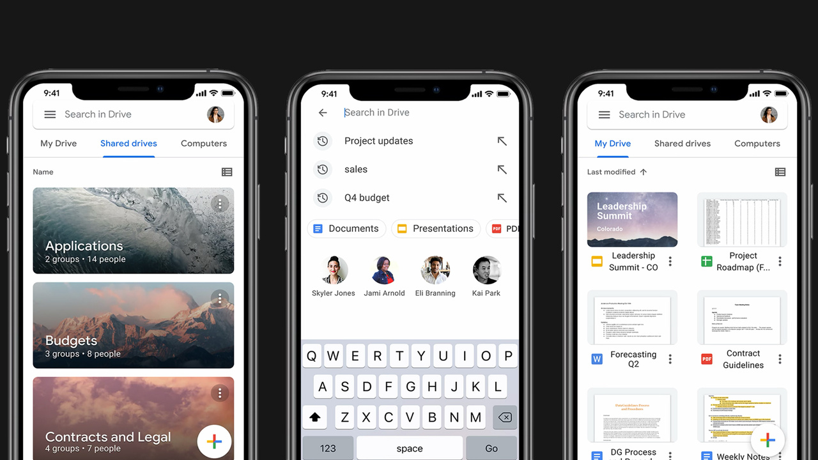
Изучение аналогов
08
Google Drive

Slide 9
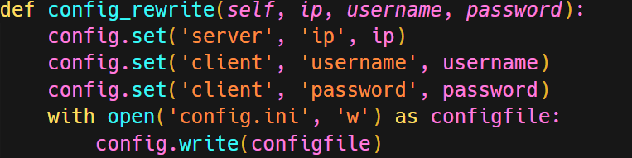
Написание программного кода
09
Сохранение настроек

Slide 10
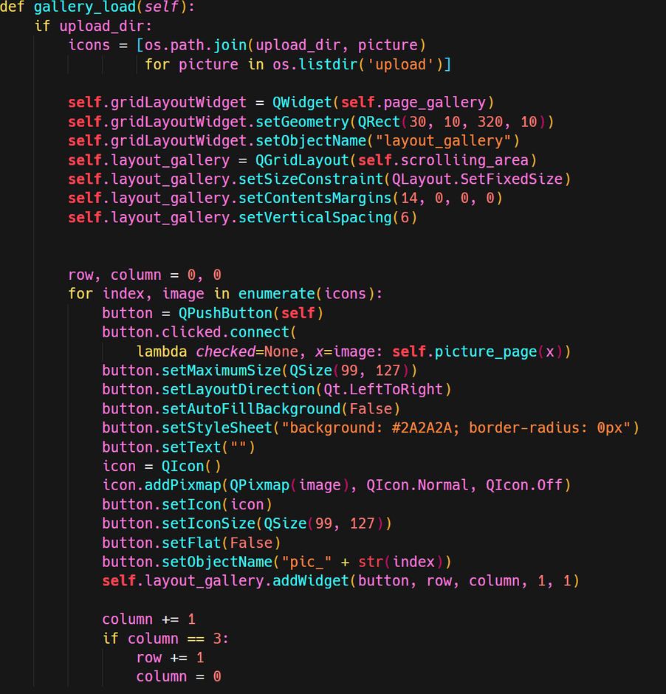
Написание программного кода
10
Загрузка интерфейса галереи

Slide 11
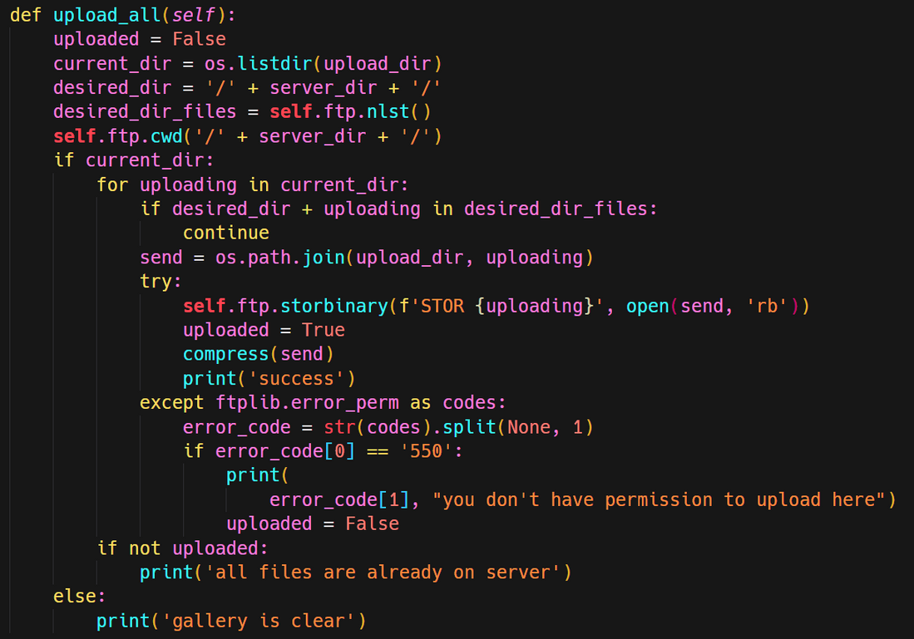
Написание программного кода
11
Загрузка фотографий из галереи на сервер

Slide 12
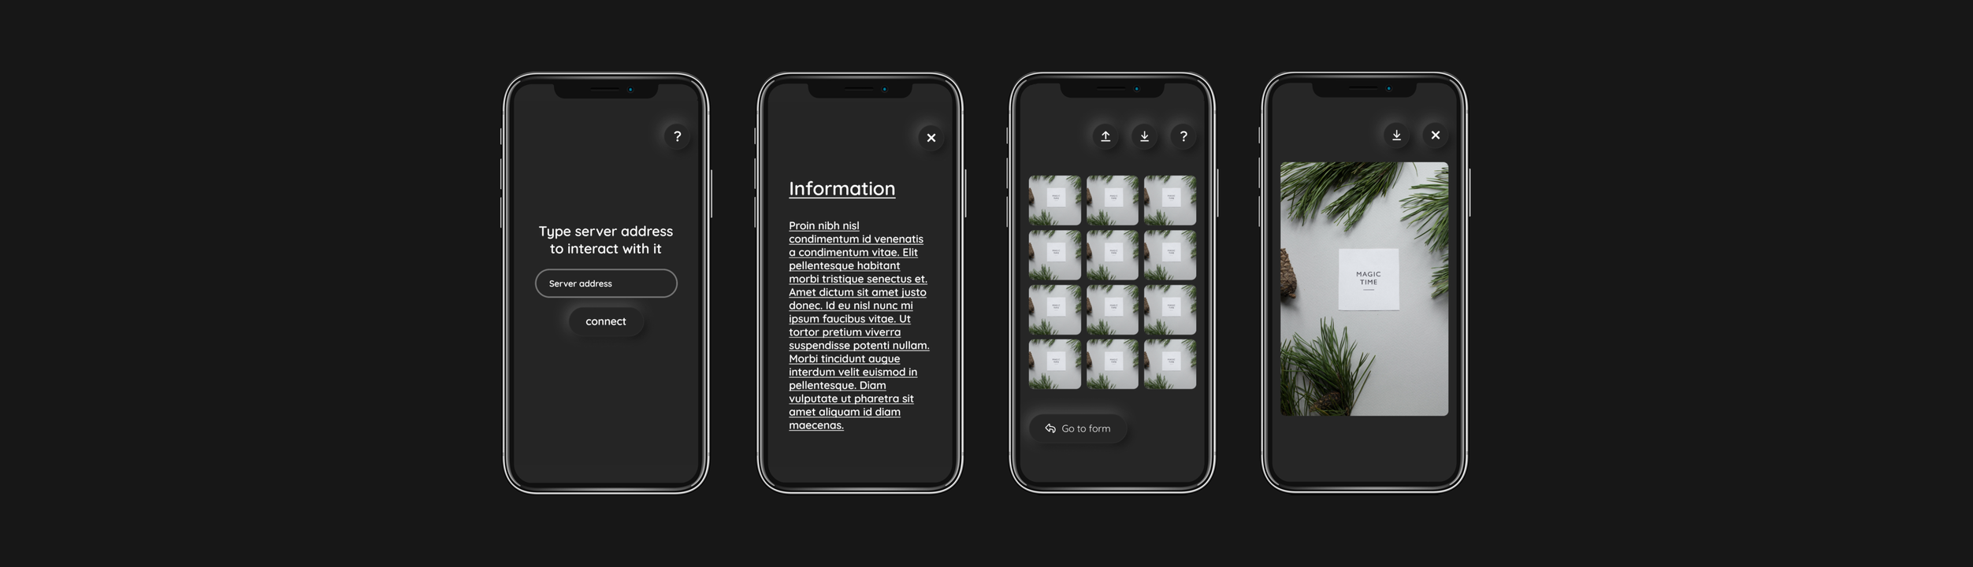
12
Создание дизайна приложения

Slide 13
13
были изучены библиотеки PyQt, Pillow, ftplib, configparser;
была изучена среда разработки интерфейсов Figma;
была изучена среда разработки интерфейсов Qt Designer;
Выводы
были созданы основные необходимые классы — App, FTP;
были реализованы основные механики приложения — загрузка на сервер, загрузка с
сервера, компрессия (сжатие) изображений.

